Slide 1
고정된 환경의 분류 정확도를 넘어
변화하는 네트워크에서의 적응성 평가
사전학습 TabPFN을 활용한
소량 라벨·저비용 탐지 모델 갱신
1
Notes:
No title. Rephrase the user intent into concise presentation language instead of copying their draft. Adaptation to changing networks motivates the research; current class-arrival tests do not establish network-drift robustness.

Slide 2
TabPFN · 표 데이터 예측 규칙을 사전학습한 모델 (v3: arXiv, 2026)
사전학습
합성 표 데이터의 8조 개 이상 토큰으로 학습
일부 행의 정답을 맞히며 표 데이터의 예측 규칙 습득
In-context learning
라벨된 사례(context)를 참고해 새 flow(query)의 라벨 예측
추론 중 모델 가중치는 그대로 유지
Fine-tuning
초기 IDS를 context와 query로 나눠 query의 정답 예측
예측 오류를 역전파해 모델 가중치를 IDS에 맞게 조정
초기 IDS로 1회 fine-tuning → 가중치 고정 → 기존 클래스 유지 + 신규 사례 반영
기대: 반복 재학습과 비슷한 탐지 품질을 더 적은 데이터·갱신 비용으로 달성
2
Notes:
Source: https://arxiv.org/pdf/2605.13986 §2.5, PDF page 10: more than 8 trillion tokens, not datasets. Official TabPFN 8.2.0: https://github.com/PriorLabs/TabPFN/blob/main/src/tabpfn/finetuning/finetuned_base.py. EXP77 actually fine-tunes the initial IDS data using AdamW, learning rate 1e-5, 10 fixed epochs, context/query cross-entropy; then freezes weights. The v3 decoder weights context one-hot labels, so old-class examples remain necessary in the inference context. Validation is inside the 1000 revealed-label budget; no test tuning.

Slide 3

v3 구조
① 입력 변환 · Cell embedding
패킷 길이·지속시간 등의 값을 숫자 벡터로 변환
값이 비어 있는 위치도 함께 표시
② 특징별 분포 파악 · Feature embedding
여러 flow를 살펴 각 특징의 값 분포를 요약
Context의 정상·공격 라벨도 함께 반영
③ Flow별 정보 통합 · Feature aggregation
한 flow의 여러 특징을 하나의 표현으로 통합
이 표현을 이용해 flow 사이의 관계 비교
3
Notes:
Original Figure 5, https://arxiv.org/pdf/2605.13986#page=6. Native PPTX crop excludes the original caption. Labels and source remain in speaker notes. First three stages: feature grouping/cell embedding; target-aware column distribution embedding; row-level feature aggregation. Plain language deliberately omits implementation dimensions.

Slide 4
v3 구조
④ 사례 참조 · In-context learning
새 flow(query)가 라벨된 기존 사례(context)를 참조
어떤 사례가 예측에 도움이 되는지 attention으로 계산
⑤ 확률 출력 · Many-class decoder
관련성이 큰 사례의 라벨에 더 큰 가중치 부여
참고한 라벨을 모아 정상·공격별 확률 계산
기존 클래스도 분류하려면
해당 라벨의 context 유지 필요
4
Notes:
Same Figure 5, https://arxiv.org/pdf/2605.13986#page=6; no visible caption by user request. ICL attends to training/context keys; many-class decoder uses attention-weighted one-hot context labels. This is learned contextual relevance, not merely raw-feature nearest-neighbour distance. Context determines available class labels.

Slide 5
평가시나리오
1단계: 본체 10 epoch FT · 이후 context 갱신 · 단계순, 같은 단계 안에서는 표본 수 내림차순
CIC2018
ToN
단계 | 신규 공개 클래스 | 클래스별 수 | 누적 수
1 | Benign Brute force DoS | 750 125 125 | 1,000
2 | DDoS | 100 | 1,100
3 | Web attacks | 100 | 1,200
4 | Infiltration | 100 | 1,300
5 | Bot | 100 | 1,400
단계 | 신규 공개 클래스 | 클래스별 수 | 누적 수
1 | Benign DoS Scanning | 750 125 125 | 1,000
2 | DDoS Injection | 100 100 | 1,200
3 | Password | 100 | 1,300
4 | XSS | 100 | 1,400
5 | Backdoor Ransomware | 100 100 | 1,600
6 | MitM | 100 | 1,700
최종 상태로 전체 test 평가 · CIC2018 3,042,473개 / ToN 2,271,723개 · 고정 버퍼 1,000개
5
Notes:
EXP77 uses the same released IDs as EXP76. Initial IDS weight fine-tuning: fixed 10 epochs, AdamW, lr 1e-5; initial internal feature-group validation only. Subsequent context policies freeze the initial checkpoint; repeated FT is a separate control. XGB cumulatively retrains. Proposed model uses five feature-disjoint roles within the SAME total label budget, original pretrained backbone to keep calibration labels outside weight training. Stage order chronological, within-stage sample counts descending. Main score is the FINAL state on ALL held-out rows, not pooled stage predictions.

Slide 6
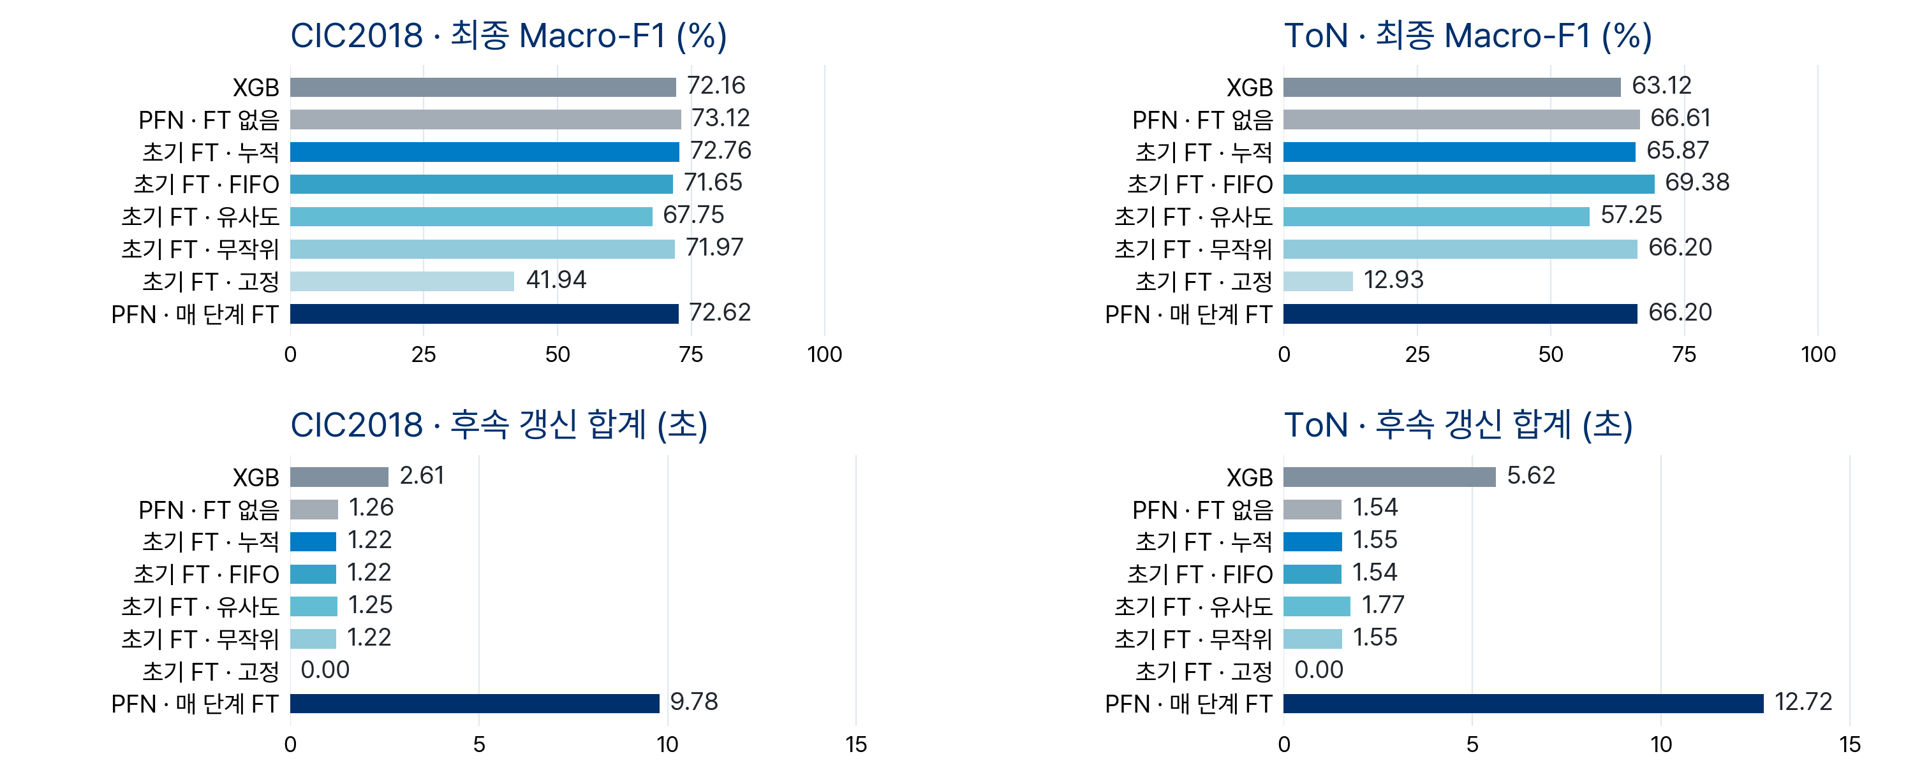
결과
모든 클래스 도입 후 최종 상태 평가 · 초기 FT 후 가중치 고정 · 매 단계 FT는 별도 비교군
초기 FT 별도: 2.76 / 2.01초 (CIC2018 / ToN) · 고정 context는 신규 클래스 라벨 부재
6
Notes:
EXP77 final-model full-test results: tabpfn/results/v7/exp77/20261015_230535_initialft10_finalfull_s43_2eb2237d/results.json. Initial fine-tuning actually changes weights; frozen context-policy branches share the same initial checkpoint. Repeated FT continues from previous weights each stage on cumulative gradient-training rows, keeping validation groups held out. All plotted metrics independently verified against saved predictions. Fixed context has initial classes only. FIFO approximates acquisition age; similarity is measured against NEW TRAIN rows, never test. Update plot excludes initial preparation and full inference; complete workload appears on slide 7. Seed 43 exploratory evidence, no performance equivalence or network-drift guarantee.

Slide 7
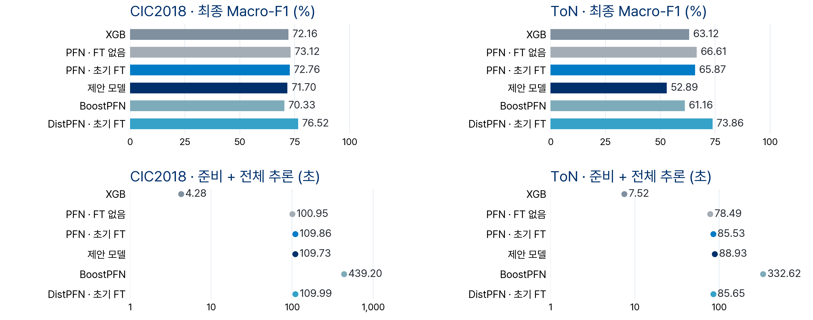
제안 모델·SOTA 비교
동일 라벨 예산 1,400 / 1,700개 · 검증·보정 라벨 포함 · 비용: 초기 준비 + 후속 갱신 + 전체 추론
제안 모델: 두 데이터 모두 Global 유지 선택 · DistPFN: 초기 FT PFN에 확률 보정 · 비용은 로그눈금
7
Notes:
Same EXP77 released-label budget: CIC2018 1400 / ToN 1700, including all internal validation and calibration. Existing K=4 anchor/residual + S1V0 proposed model uses the original pretrained backbone; global/expert/route/tune/cal split 40/20/20/8/12% by feature groups. Thus this compares methods under the same label budget, not a same-backbone architecture ablation. BoostPFN uses existing project port, 50 learners, 500 rows/learner. DistPFN is batch posterior adjustment on the initial-FT cumulative PFN. LoCalPFN excluded as requested. Complete cost includes initial preparation + all later updates + one final full-test inference; disk serialization excluded. Log scale cost dots with printed values. Historical 1014 deck preserved in archive, not mixed with these results.

